Slide 1


МБОУ СОШ №3
имени Тази Гизата г.Агрыз
Республики Татарстан
Республиканский
Антинаркотический проект
SАMОSТОЯТЕЛЬНЫЕ ДЕТИ
(SMS-ДЕТИ)
Отряд " Easy Kids"

Slide 2

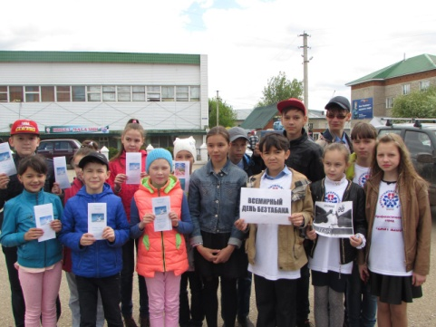
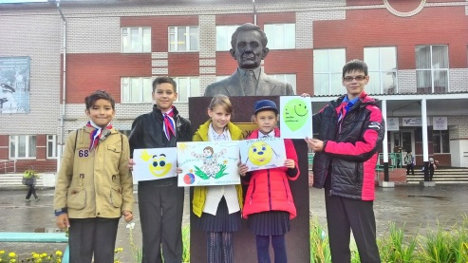
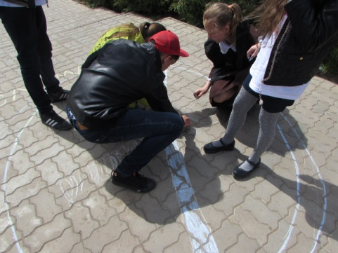
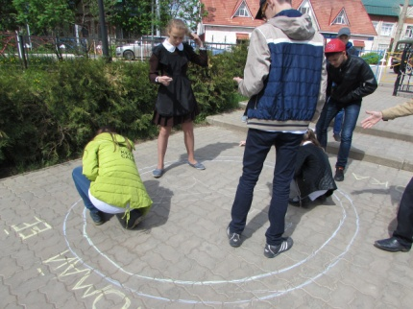
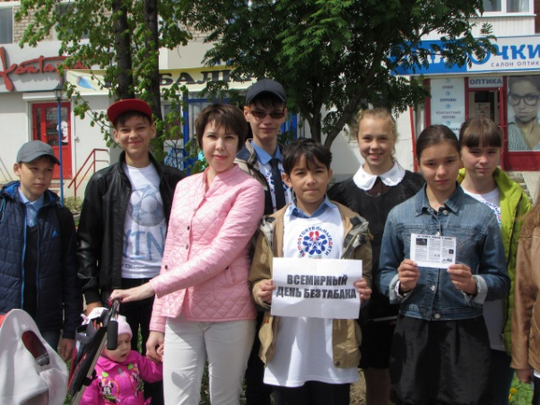
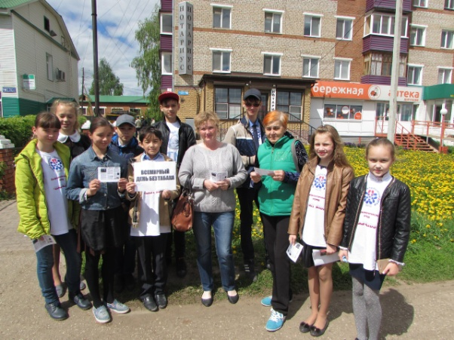
Республиканская акция
«Россия без табака»
А вы знали ?
31 мая - Всемирный день без табака. Дата была установлена по инициативе Всемирной организации здравоохранения (ВОЗ). По данным Всемирная Организация Здравоохранения (ВОЗ) от заболеваний, связанных с курением каждые шесть секунд в мире умирает один человек!!!
В День Международного отказа от курения в нашем городе профилактический отряд "Easykids" под руководством куратора Коробейниковой К.А.,провели тематическую акцию «Россия без табака. Акция была направлена на привлечение внимания населения к серьезным последствиям, которые вызывает употребление сигарет и о необходимости вести здоровый образ жизни.
Наши ребята не только прошли по всему городу, напоминая нам насколько вредно курить, а еще нарисовали на асфальте эмблему. Теперь она напоминает нам каждый день о том, что курить ОЧЕНЬ вредно!
#сокРТ#СНТ#РСМРТ#РДШРТ#ШК3_РТ#ШкольнаяПланета#Easykids#КуритьВредно#БеригитеСебя
https://vk.com/album-121726853_246272334
Неважно, что произойдет
«Easy Kids» идет ВПЕРЕД!

